Slide 1


Porque dos cabezas piensan más que una...

Slide 2




Definiendo...
"A Tale..." es un juego:
De combate
Entre dos bandos
Por turnos
Con diversas estrategias programadas

Slide 3
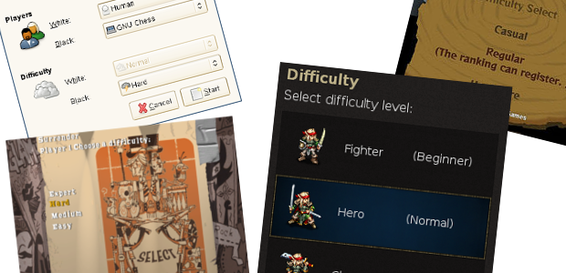
Objetivo
"Ordenar las estrategias por competitividad, a fin de obtener una secuencia de jugadores artificiales que presenten dificultad creciente para un jugador humano."

Slide 4
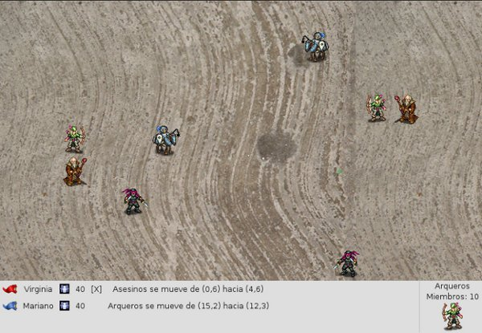

A Tale Of Two Brains

Slide 5

Promesas
Implementar al menos cuatro estrategias automáticas
Mostrar reportes sobre la evolución de la partida
Comparar reportes de varias partidas
Ejecutar partidas entre las diferentes estrategias
Reportar los resultados
Hacer análisis de sensibilidad

Slide 6
Definiciones
  El Objetivo genera Conflicto
  Existen reglas (Turnos, Grupos, Tipos de Acción)
  El resultado depende de las decisiones
  Interacción secuencial

Slide 7
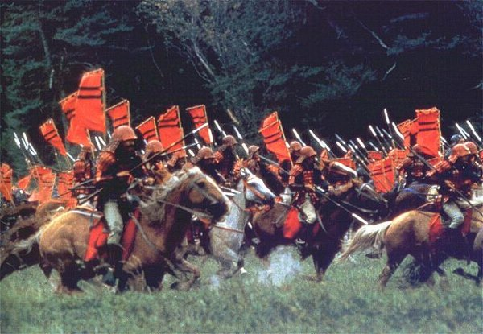

Nuestras Estrategias

Slide 8
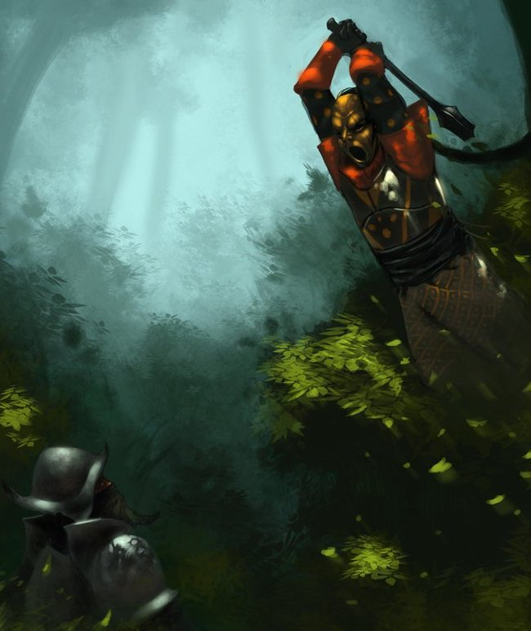
Estrategias Pacientes
"Conseguir cien victorias en cien batallas no es la medida de la habilidad; someter al enemigo sin luchar es la suprema excelencia."
孫子 (Sun Tzu)

Slide 9

Estrategias Agresivas
"La única defensa efectiva, es una defensa activa"
毛澤東 (Mao Zedong)
"El puño que ataca, también defiende"
Principio del Wing Chun

Slide 10

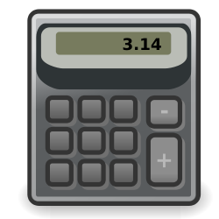
Problemas Encontrados
Status Quo
Determinismo

Slide 11
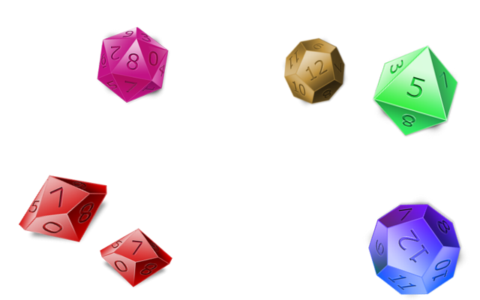
Problemas Resueltos
Status Quo
Determinismo

Slide 12

Análisis
"En entornos complejos, los individuos no son totalmente capaces de analizar la situación y calcular la estrategia óptima"

Slide 13

Herramientas de Análisis

Slide 14

Criterios
Una buena estrategia es aquella que:
  Gana
  Gana rápido
  Queda "bien parada" (y Gana)

Slide 15
Criterios
Una buena estrategia es aquella que:
  Gana
  Gana rápido
  Queda "bien parada" (y Gana)

Slide 16
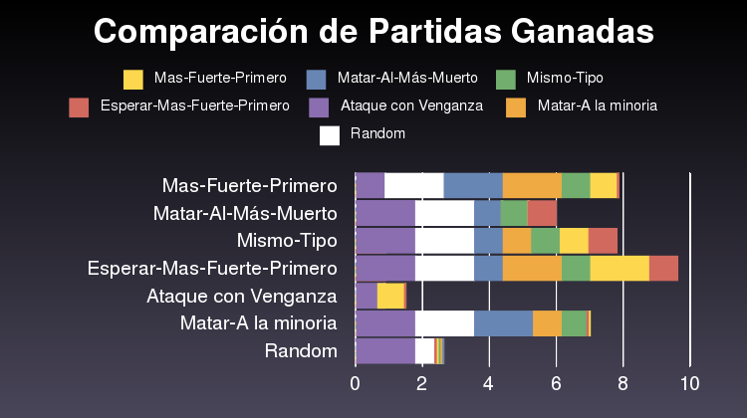
Conclusiones

Slide 17
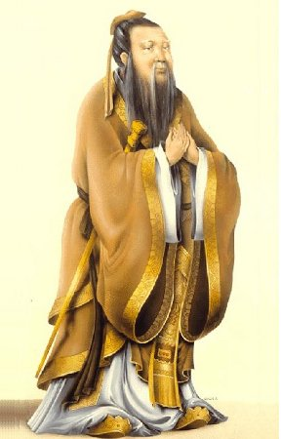
"Si eres paciente en un momento de ira, escaparás a cien días de tristeza"

Slide 18

"Los últimos serán los primeros"

Slide 19
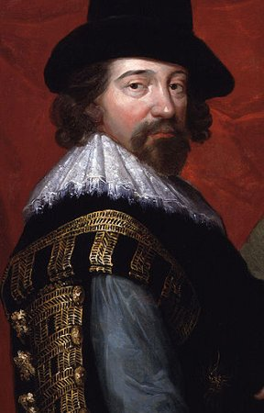
"Vengándose, uno se iguala a su enemigo; Perdonándole, se muestra superior a él"

Slide 20
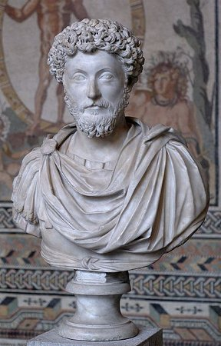
"El verdadero modo de vengarse de un enemigo es no parecérsele"

Slide 21
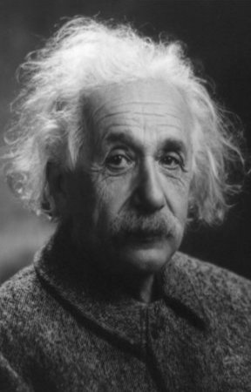
"Si haces siempre lo mismo, obtendrás iguales resultados. Para conseguir algo nuevo, haz algo diferente"

Slide 22

En el tintero
Aspectos fuera del alcance:
  Estrategias evolutivas
  Estrategias que eligen recursos
  Estrategias mixtas

Slide 23





Preguntas, Ideas, Críticas...

Slide 24
Disclaimer
Imágenes tomadas de:
  MarkusTheBarbarian (deviantart)
  Tango Desktop Project
  Iconcubic.com
  Battle for Wesnoth
  "Ran" de Akira Kurosawa
  Wikipedia

